Slide 1


экологический проект
«Бумаге – вторую жизнь».

Slide 2
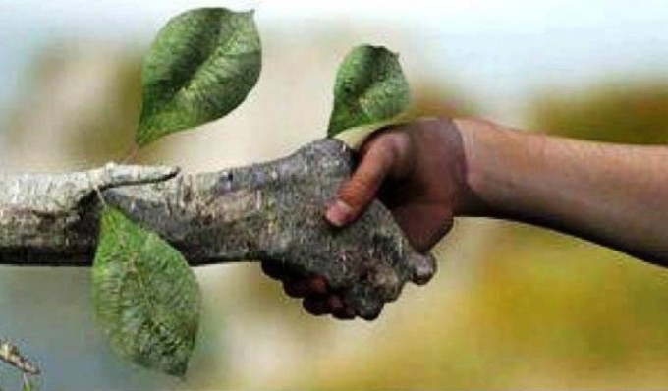
5 фактов про МАКУЛАТУРУ

Slide 3
Макулатура-…….
(от лат. maculo - пачкаю) отслужившие свой срок изделия из бумаги и картона, изделия полиграфических предприятий и т. д., используемые в качестве вторичного сырья на бумажных фабриках.

Slide 4
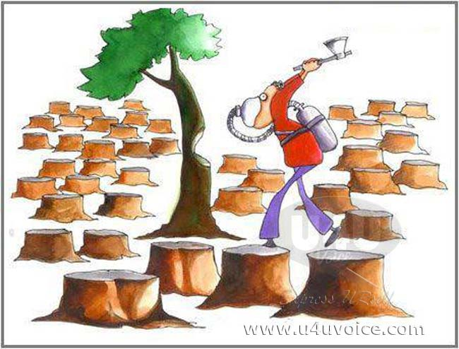
Факт 1: Сделайте вдох
Ничего особенного не произошло? Да, но мы дышим кислородом, а способствуют его выработке деревья, которые беспощадно вырубаются, чтобы обеспечить сырьем целлюлозно-бумажную отрасль. Древесину может заменить -макулатура.

Slide 5
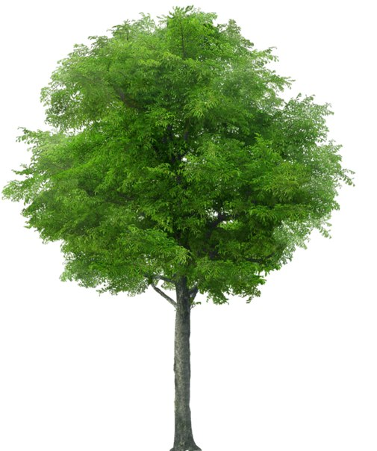


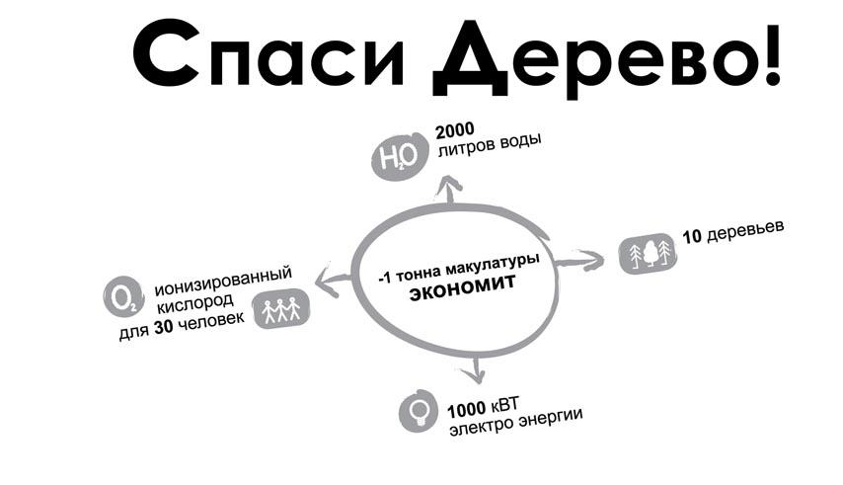
Одно взрослое дерево обеспечивает кислородом......человек?

Slide 6
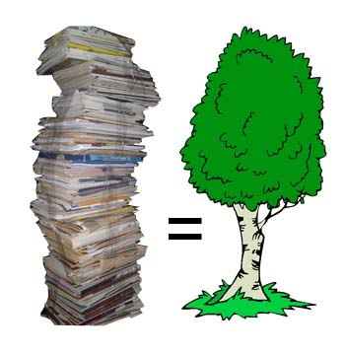
Сто килограмм вторичного сырья могут спасти- одно дерево!!!

Slide 7
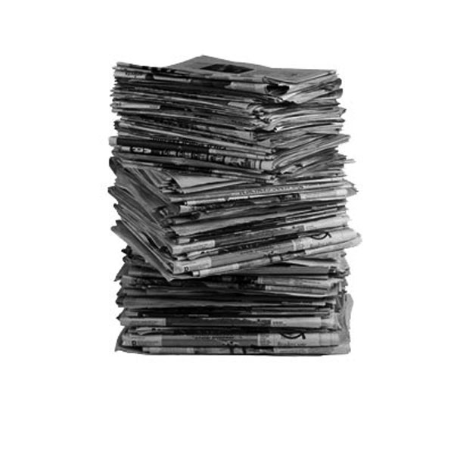
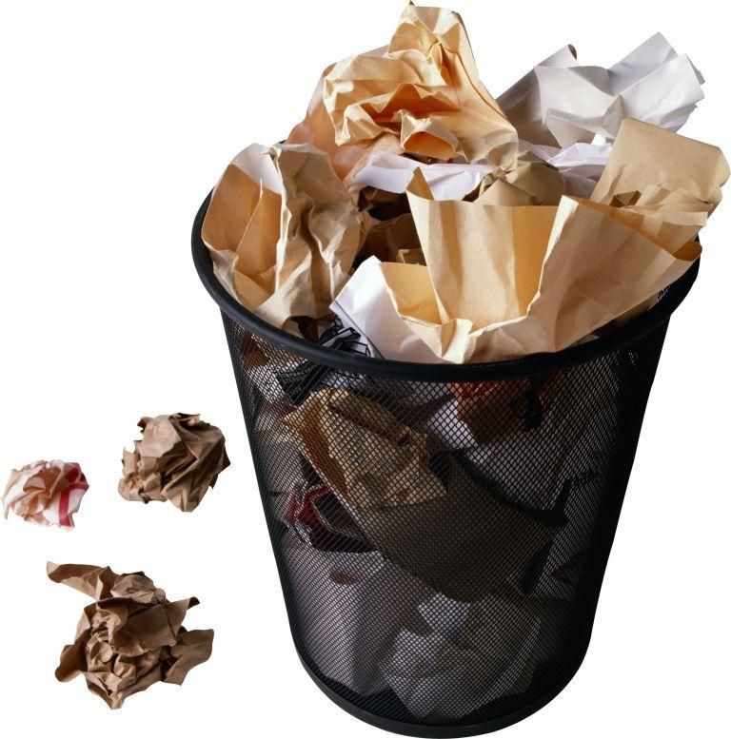
Факт 2: что в мусорном баке
Если проанализировать состав всех твердых бытовых отходов, то около 40%
( примерно 120 кг в год) их будет составлять макулатура. Так почему бы не сдавать бумажные отходы на переработку, вместо того, чтобы отправлять ее на свалки,?!

Slide 8

Факт 3: Про энергию
Сегодня, если использовать макулатуру вместо древесины, можно снизить затраты электроэнергии на производство продукции в 2 раза.

Slide 9
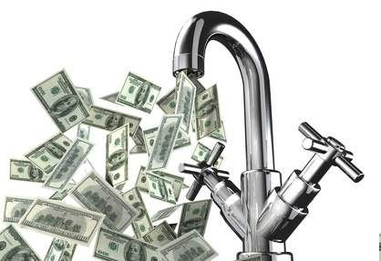
Факт 4: Экономя воды
Если использовать тонну макулатуры, то можно сэкономить 200 м кубических воды, которая расходуется в процессе производства бумаги и картона.

Slide 10
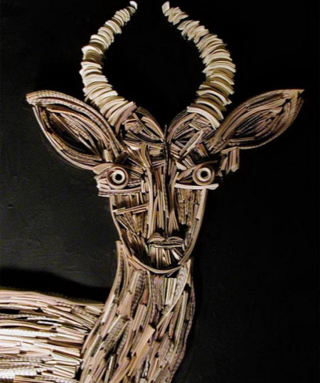
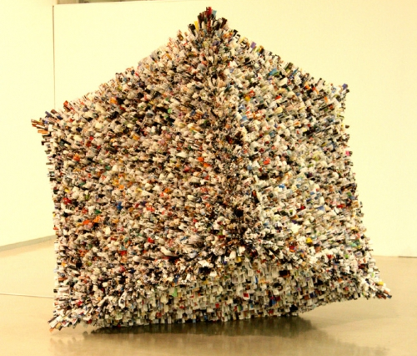
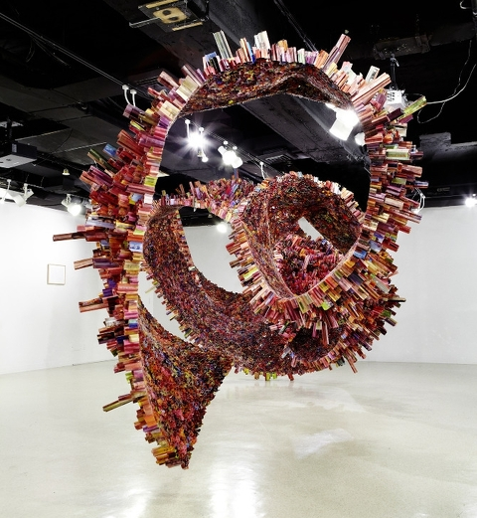
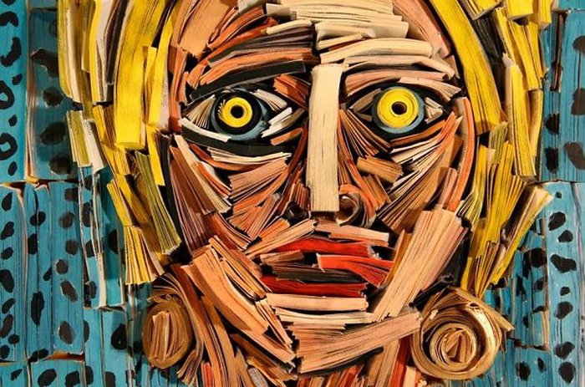
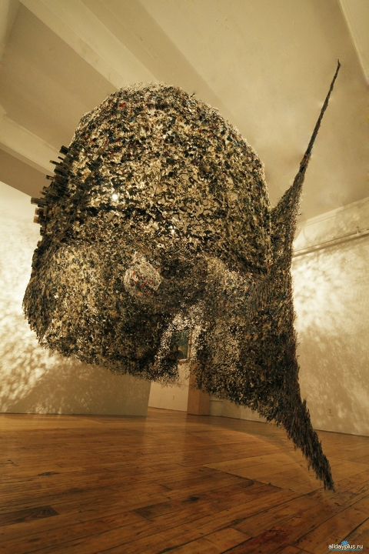
Факт 5: Немного искусства
Однако макулатуру можно не только подвергать переработке для получения новой продукции, но и использовать в качестве материалов для творчества. Так американский скульптор Nick Georgiou создает из старых газет причудливые скульптуры и устраивает их выставки прямо на улицах. А художник Юн-Ву Чо превращает бумажные отходы в будоражащие воображение инсталляции.

Slide 11
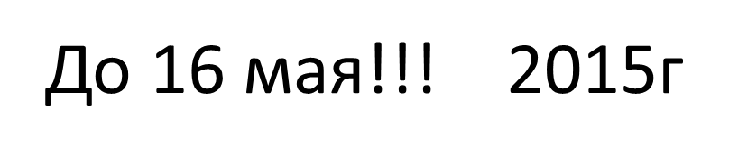

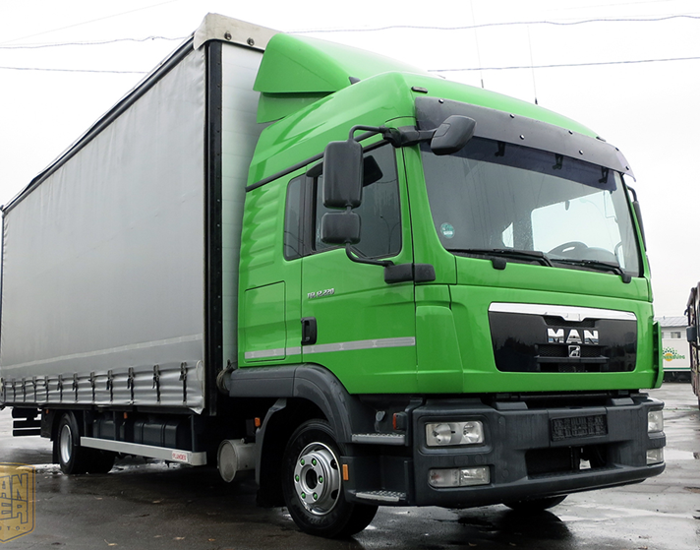

ПОКАЖИ СВОЮ КУЛЬТУРУ! Собирай МАКУЛАТУРУ !
В назначенный деть принести накопленные материалы в своё образовательное учреждение, где проходит взвешивание материалов

Slide 12
Номинации:
«Лучшее учреждение»
(общеобразовательное учреждение, собравшее наибольшее количество макулатуры)
«Лучший класс/группа»
(класс/группа, собравший наибольшее
количество макулатуры)
«Активный сборщик макулатуры»
(учащийся, собравший наибольшее
количество макулатуры)

Slide 13
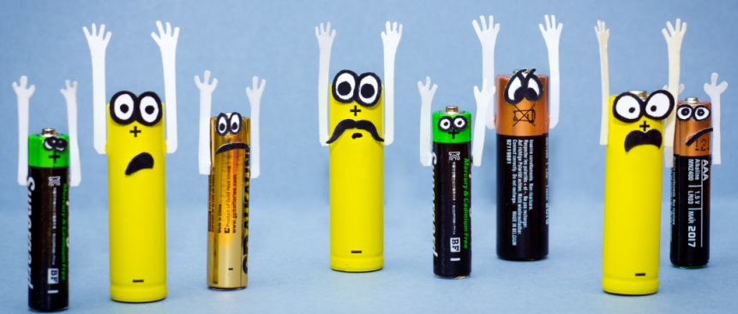
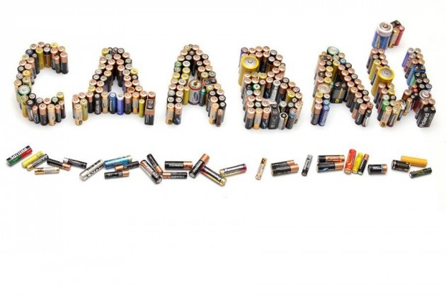
Батарейки сдавайтесь!!!

Slide 14

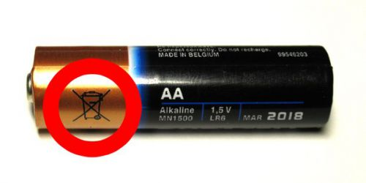
Взглянув на обычную пальчиковую батарейку, вы всегда увидите на ней этот знак:

Slide 15
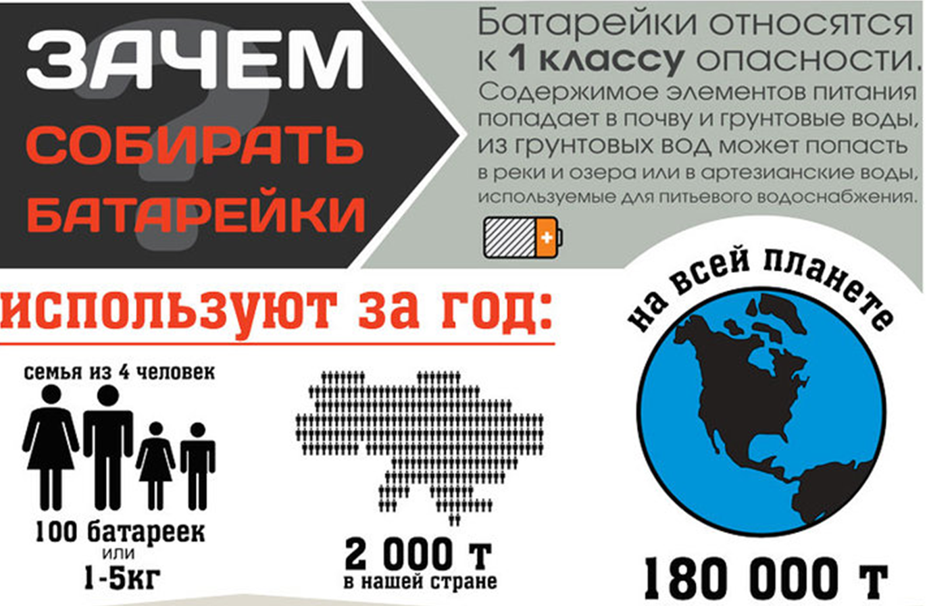

Slide 16
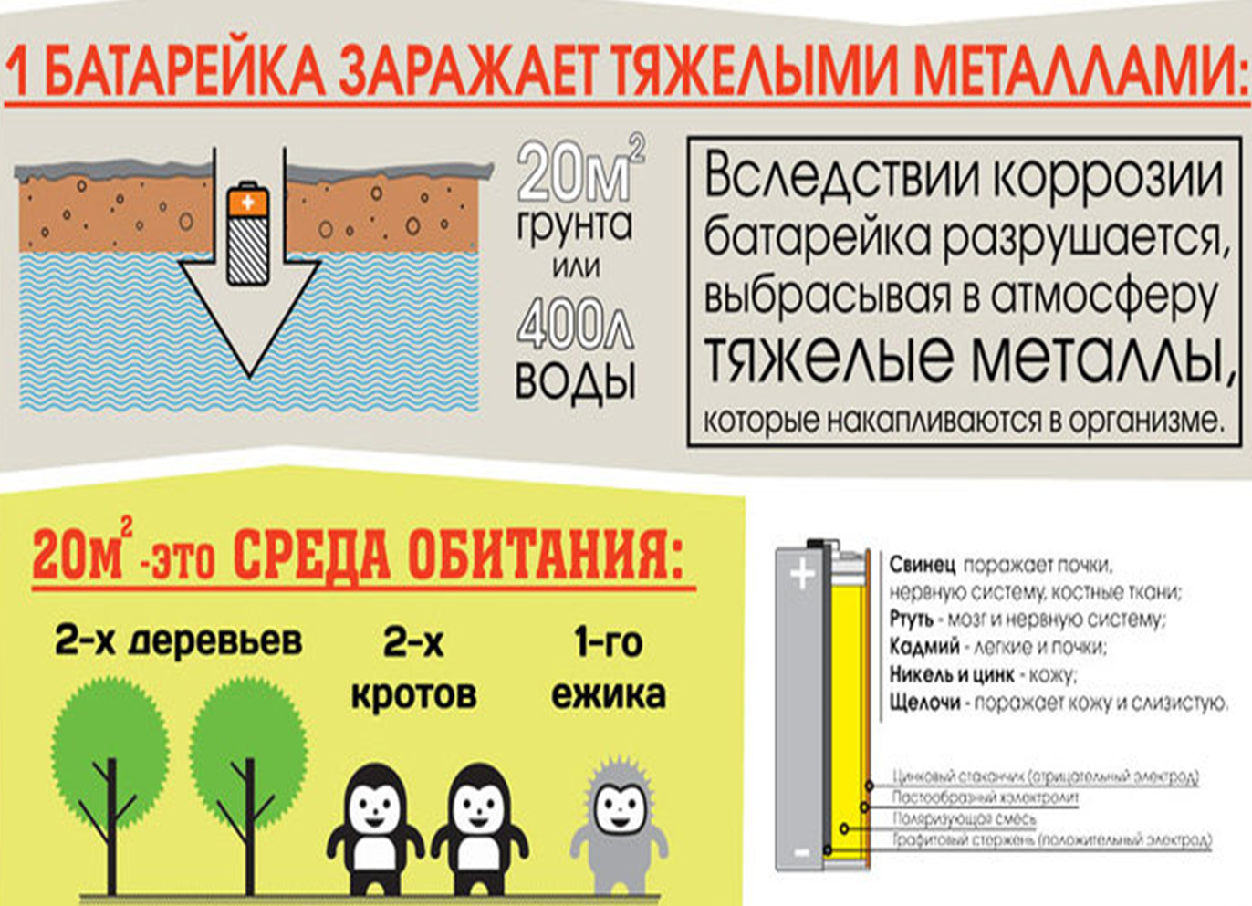
Использованные батарейки содержат тяжелые металлы, которые загрязняют окружающую среду.

Slide 17
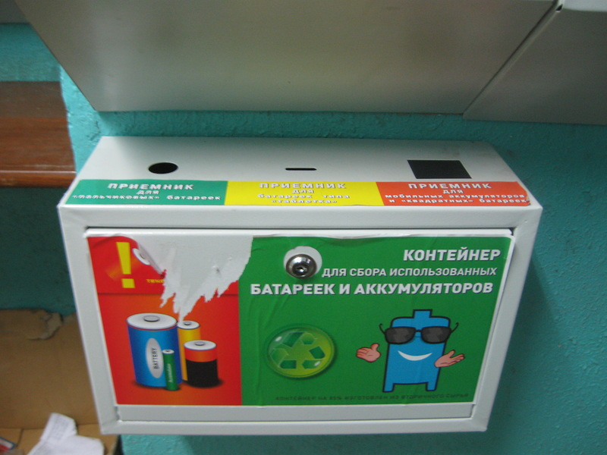
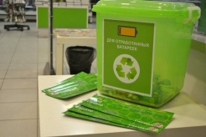
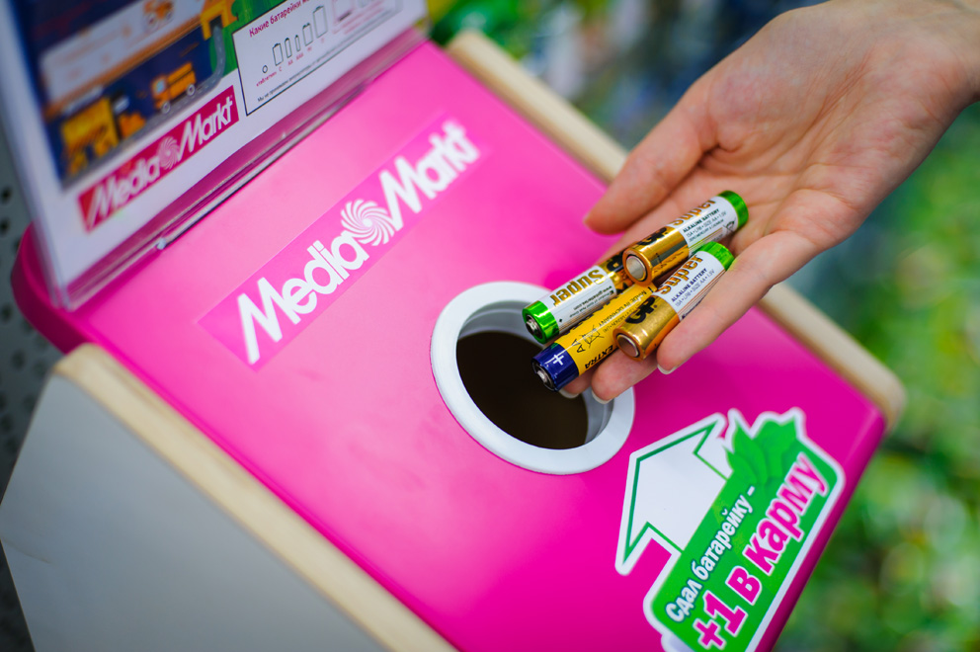
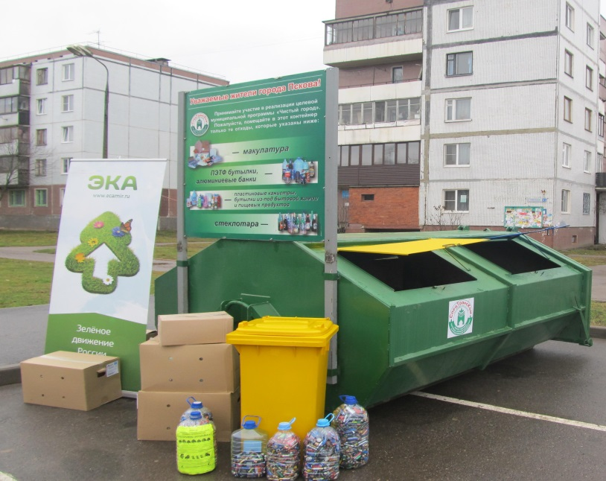

Slide 18
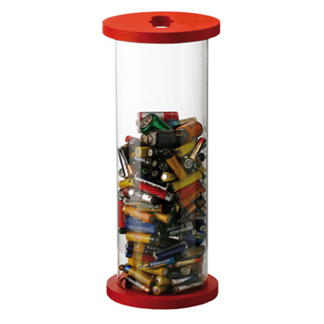
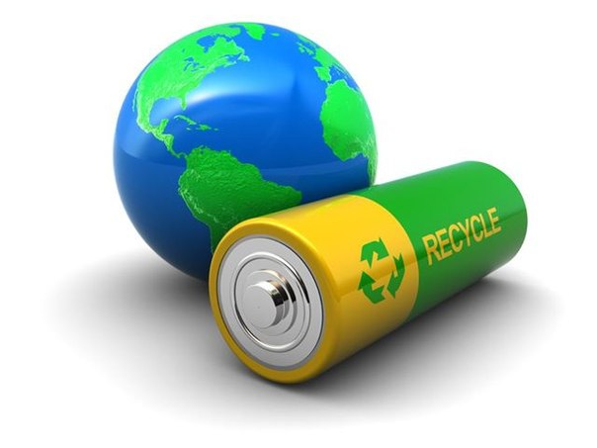
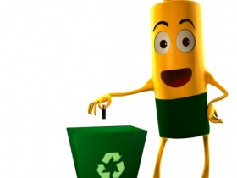
Советы:
Отдавайте предпочтение технике, которая работает от сети и не требует использования батареек.
Используйте перезаряжающиеся аккумуляторные батарейки.
Если пунктов сбора и специальных емкостей поблизости от дома нет, собирайте батарейки в контейнеры

Slide 19


Slide 20



Викторина

Slide 21
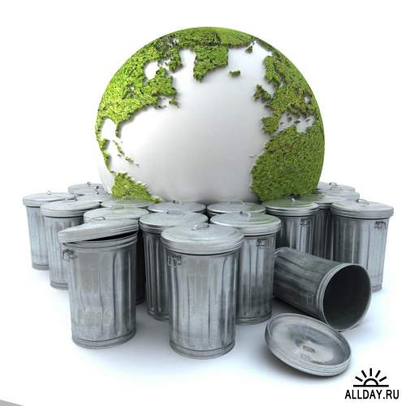
1.Расшифруйте аббревиатуру «ТБО»?

Slide 22
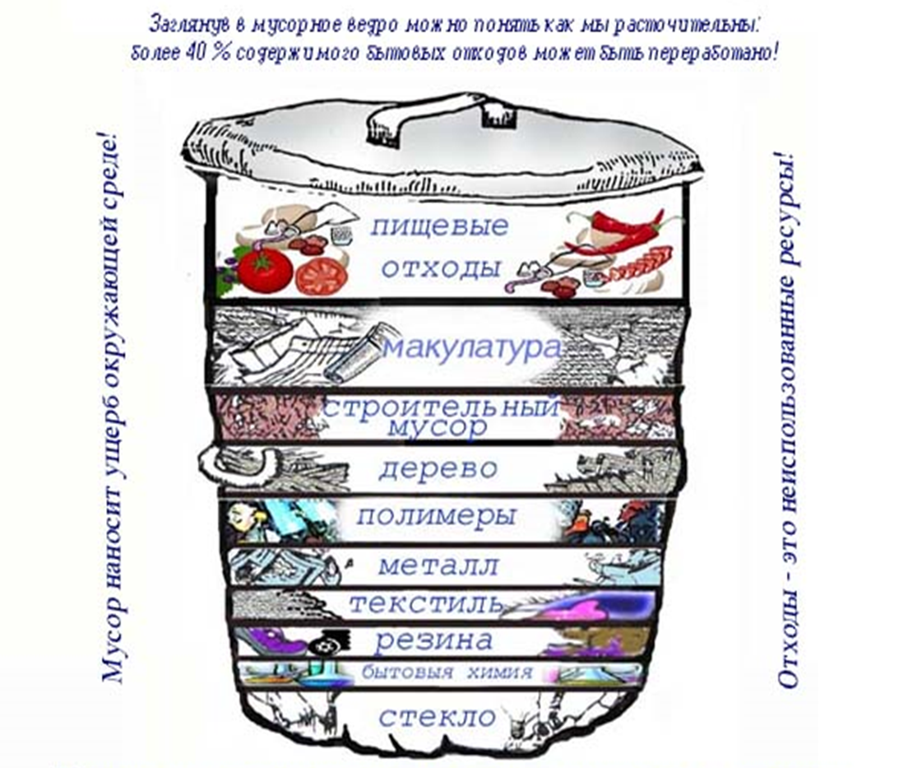
Твёрдые бытовые отходы (ТБО, бытовой мусор) — предметы или товары, потерявшие потребительские свойства, наибольшая часть отходов потребления.

Slide 23
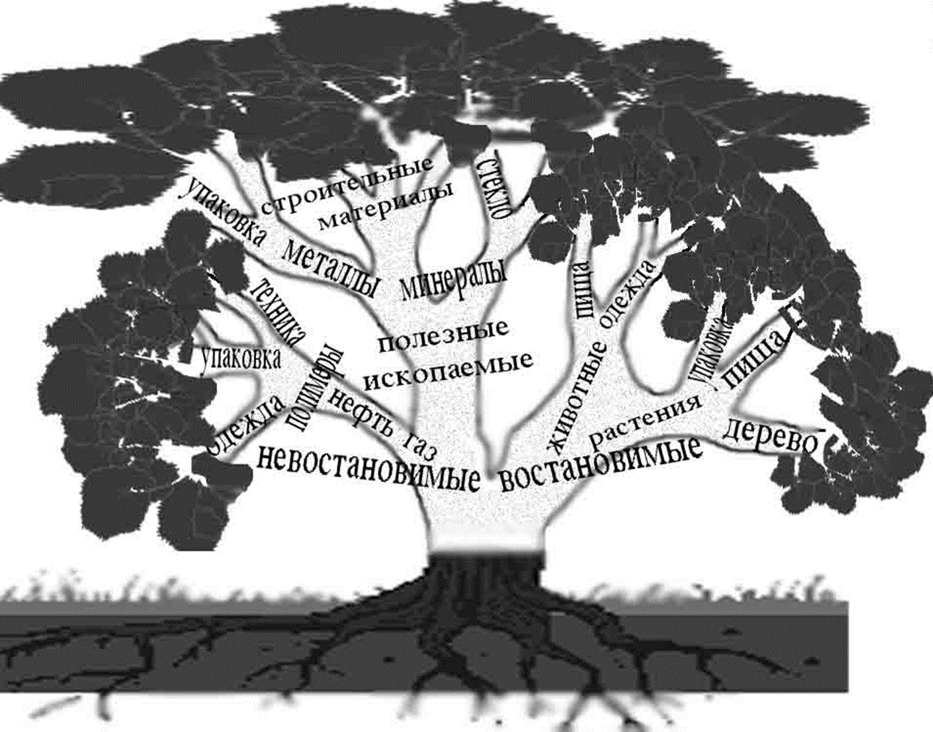
ОТХОДЫ = РУСУРСЫ+ЭНЕРГИЯ+ТРУД+ДЕНЬГИ

Slide 24
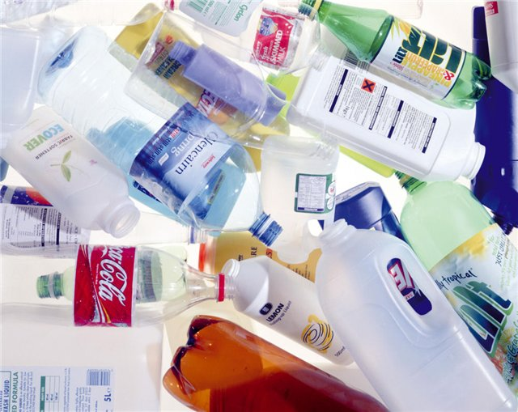
2.Какой вид природных ресурсов используется для изготовления пластика?

Slide 25
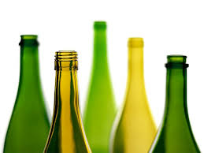
3.Сколько лет разлагаются стеклянные бутылки?

Slide 26

4. Что такое рециклинг?

Slide 27


5.Что означает этот знак?
Покупка товаров
из переработанных
материалов
Производство
новых товаров

Slide 28
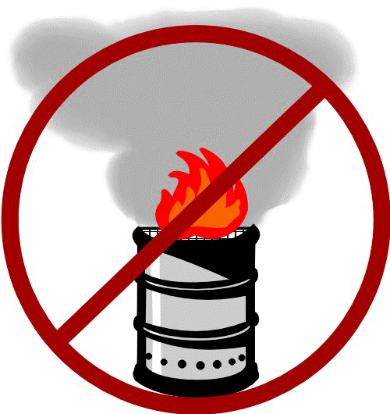
6.Почему нельзя сжигать мусор?

Slide 29
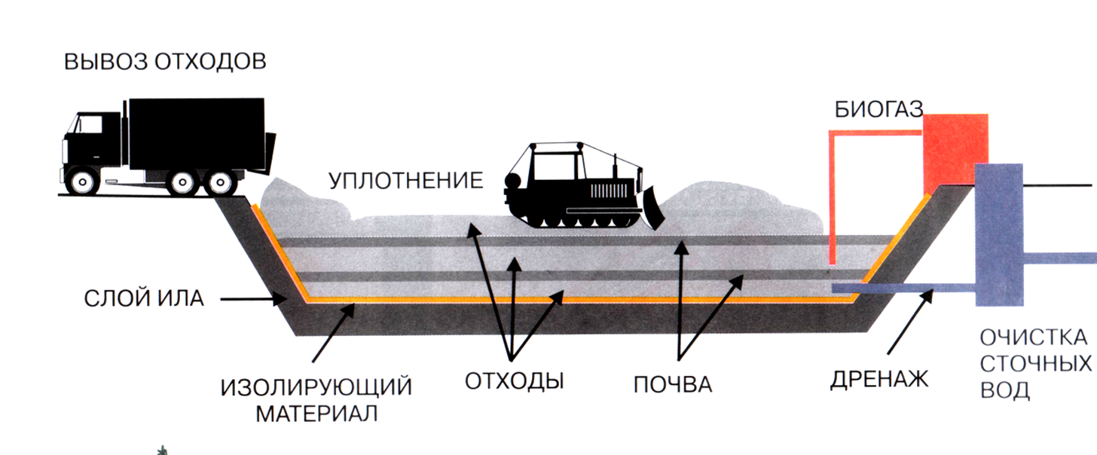
7.Как называется место для захоронения отходов, построенное с соблюдением всех норм безопасности для природы и человека?

Slide 30
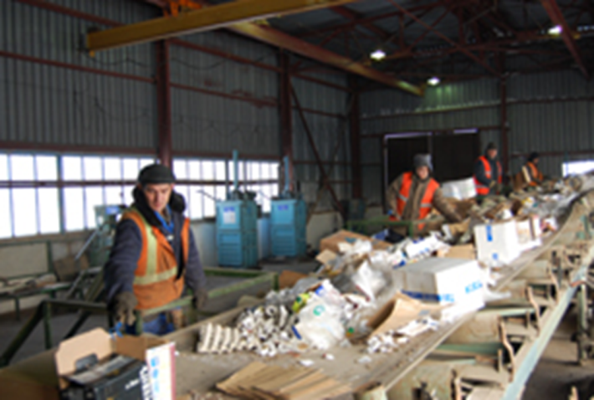
Мусороперегрузочная станция «Северная»
Отходы, сортируют, компактеры уплотняют мусор в 4 раза и вывозятся тягачами «Вольво» в 40-футовых контейнерах на полигон ТБО.

Slide 31
На въезде на полигон тягачи проходят через контрольно-пропускной пункт с автовесами и установкой радиационного контроля.
В случае несоответствия поставляемых отходов паспортным данным, отходы на полигон не принимаются.
Установка поднимается и отходы высыпаются на секцию, где уплотнение отходов производится колесным компактором.
После разгрузки, трейлеры проезжают через дезинфицирующую ванну, наполненную 3%-м раствором лизола, для обмыва ходовой части во избежание выноса загрязнений за территорию полигона.

Slide 32
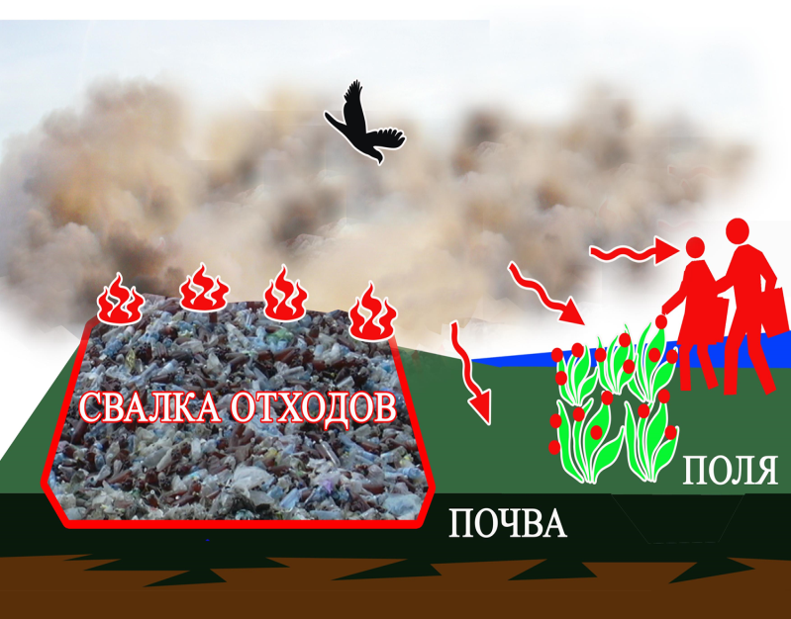
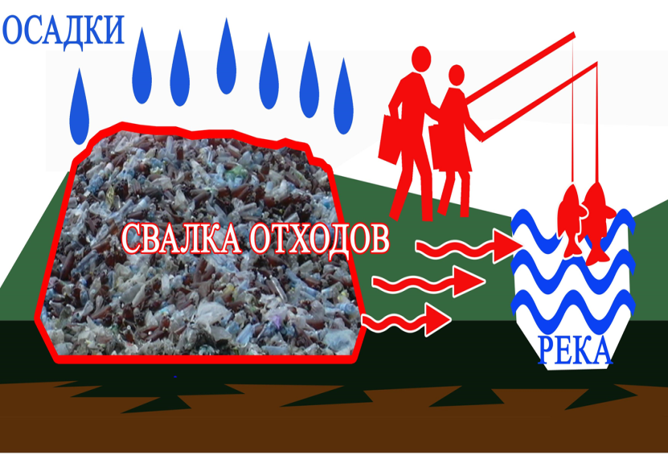
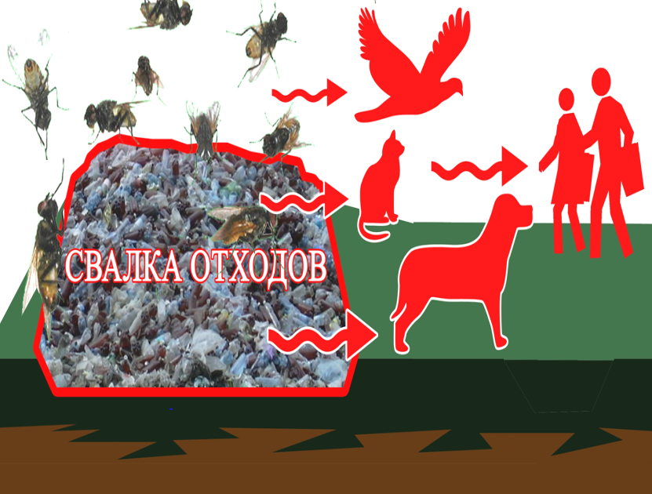
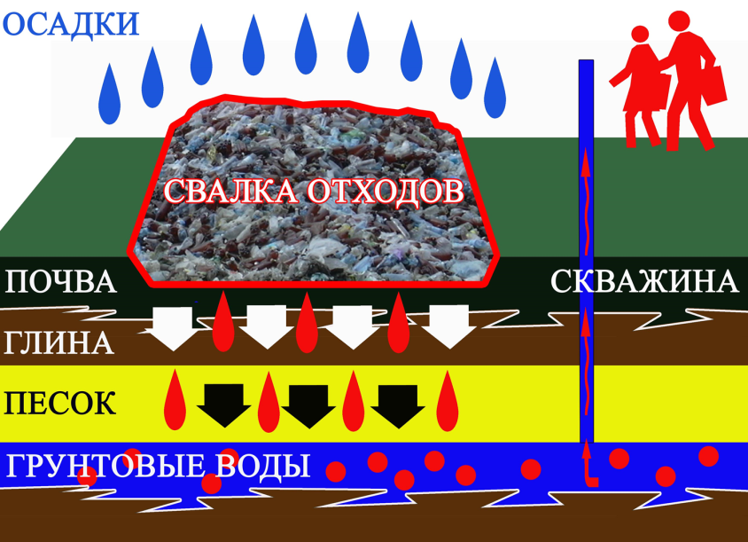
8.Чем отличается свалка от полигона?

Slide 33
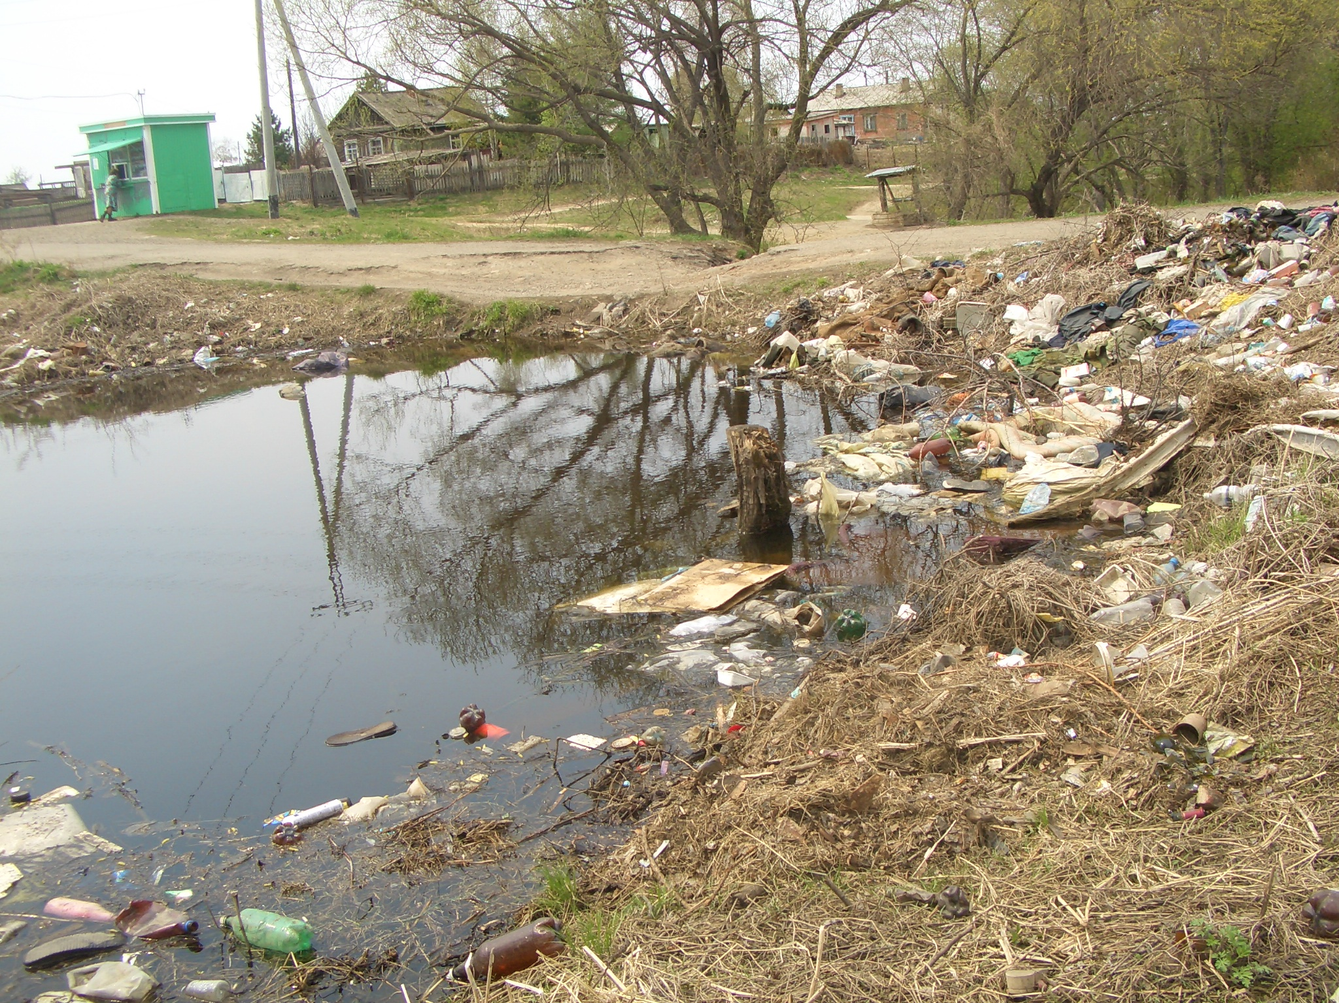

Slide 34
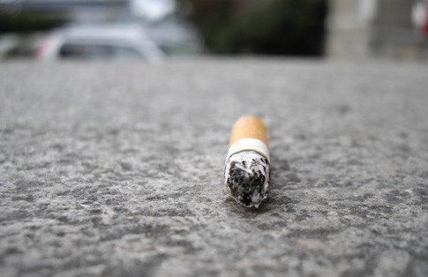
9.Самый распространенный вид мелкого мусора в мире?
в природе сигаретный фильтр разлагается в течение 10 лет.

Slide 35

10.Что изучает наука гарбология ?

Slide 36

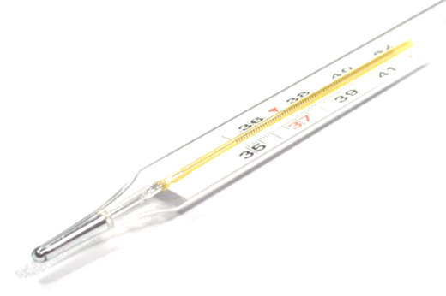
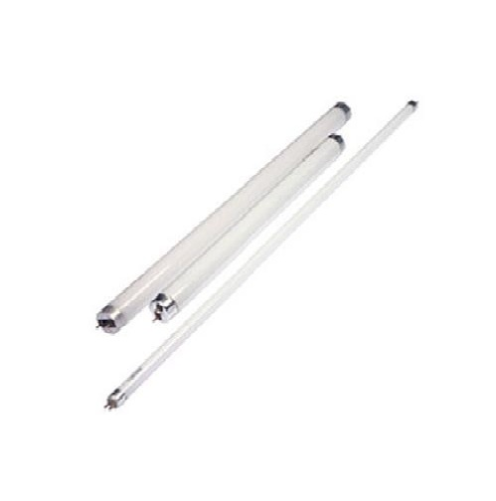
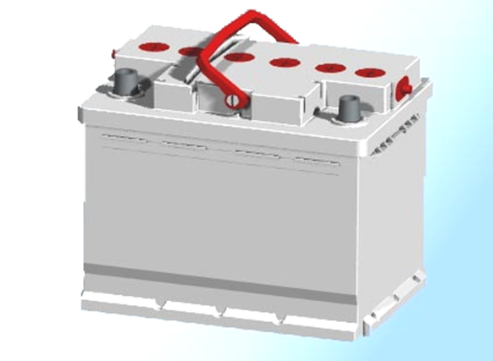
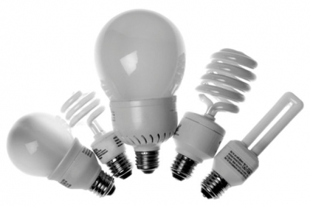
11.Что объединяет эти предметы?

Slide 37
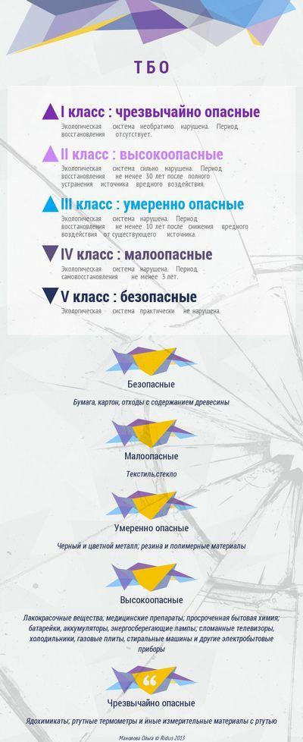
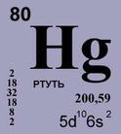

КЛАСС ОПАСНОСТИ 1.
-Ртутьсодержащие отходы:
-Люминесцентные и ртутные лампы
-Термометры
-Гальванические элементы
-Различные приборы (манометры, барометры)

Slide 38
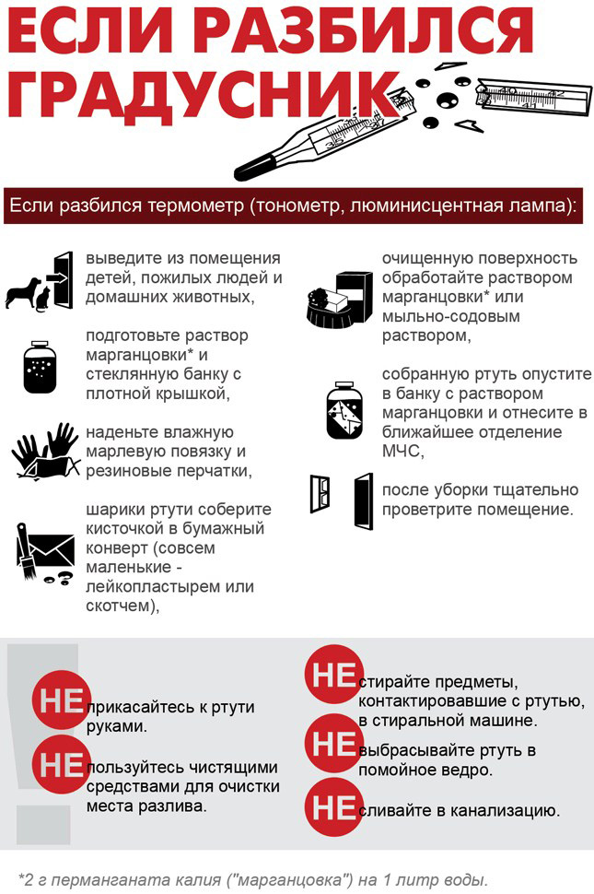

Slide 39
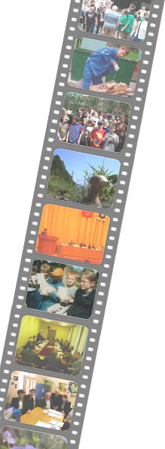

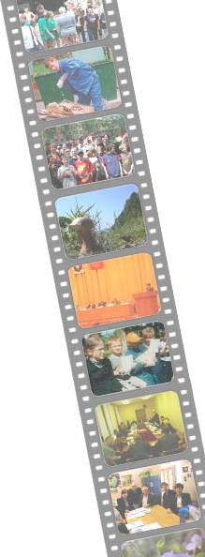

Slide 40

Краевой конкурс творческих работ из твердых бытовых отходов
«Полимеру – новую жизнь»,
«Бумажный бум»
«Стекломир»
«Арт-утиль».
http://www.kcdod.khb.ru/

Slide 41

Спасибо за внимание!!!

